Slide 1

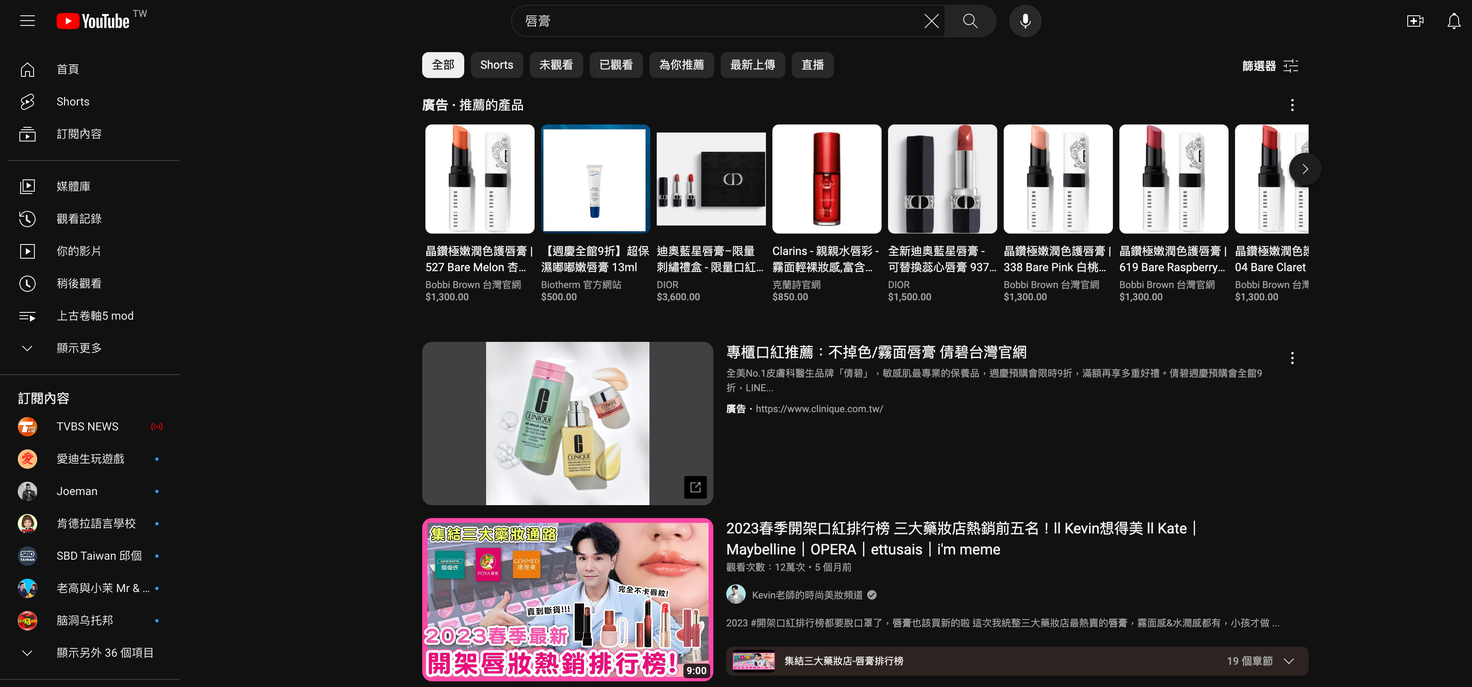


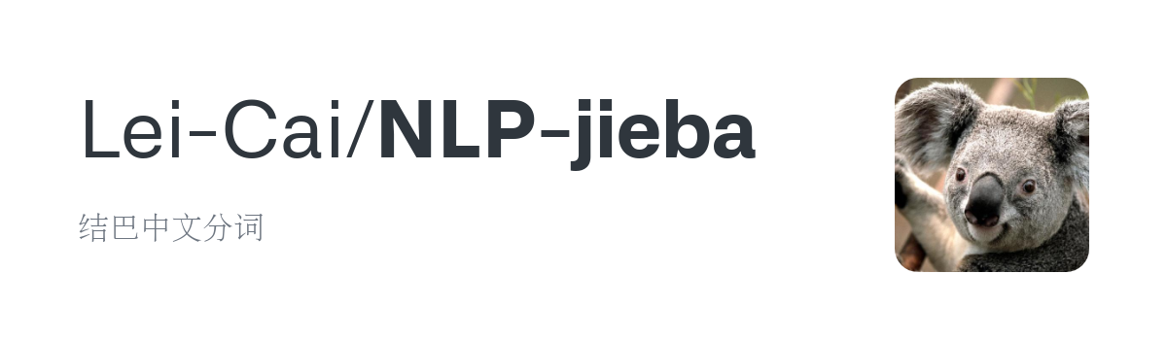









關鍵字推薦系統
新品牌進入市場 想知道產業動態 與KOL分佈
利用程式輸入 產品關鍵字
使用網路爬蟲工具
將影片轉換為 文字檔案
輸入結巴工具演算
利用TFIDF 篩選出多餘贅詞
將熱搜關鍵字 做篩選排序
輸入甲方文案做相似度比對
產出相似度報告與關鍵字建議

